Slide 1
ИНТЕРВИЗИЈСКА И СОЦИЈАЛНО-ПСИХОЛОШКА ПОДРШКА ПРОСВЈЕТНИМ РАДНИЦИМА У ОСНОВНИМ И СРЕДЊИМ ШКОЛАМА У РС
„Брига о дјеци: заједничка одговорност и обавеза

Slide 2
Бубе су у глави

Slide 3
Име наставника:Миранда Балтић
Школа:ЈУ ОШ „Вук Караџић“
Мјесто: Нови Град
Разред: VIII,IX
Назив продукта: Бубе су у глави
Предметно подручје: Одјељенска заједница
Трајање активности: 15 дана
Циљ продукта: Подизање свијести о пубертету и адолесценцији и промјенама насталим у овом развојном периоду
Исходи: Ученици ће моћи препознати психичке и физичке промјене, научити контролисати емоције,упознати се са значајем кориштења контрацепције и посљедицама нежељене трудноће.
Осврт на пројекат: Пројекат се рализује од 27.10.2022. до 14.11.2022.године и представља пројекат са детаљно разрађеним активностима уз укљученост стручњака из здравства и менталног здравља.
Начин реализације:
1.Корак:
Наставник је започео овај пројекат са упознавањем колега на сједници Наставничког вијећа која је одржана 27.10.2022.године.
2.Корак:
Сљедећи корак је био разговор са ученицима оcмих и деветих разреда односно бирање теме(шта је то што њих занима и интересује и о чему би радо причали).Сами ученици су предложили „Проблеми у пубертету“.Њихов циљ је да се подигне свијест о пубертету као и лакше суочавање са психичким и физичким промјенама које доноси пубертет и проблемима са самопоуздањем.

Slide 4
3.Корак:
Дана 9.11.2022.године ученици другог разреда СШЦ“Ђуро Радмановић“(Фармацеутски техничари)су у пратњи свог педагога и психолога,посјетили нашу школу.Одржан је округли сто на сљедеће теме:Проблеми у пубертету(однос према ауторитетима, проблеми са самопоуздањем и насиље на друштвеним мрежама и социјално насиље). Округлом столу су присуствовали ученици осмих и деветих разреда, педагог Николина Колунџија Ђурђевић и психолог Љиљана Поповић које раде у школи, ученици другог разреда средње школе са своијим педагогом и психлогом Свјетланом Ољача и Слободанком Штрбац. Ученици су представили и дискутовали из свог угла на горе поменуте теме (вршњачка едукација)
4.Корак:
У петак 11.11.2022.године одржано је предавање за ученике деветих разреда од стране примариус доктора Душана Гашића(гинеколога)на тему физичких промјена у пубертету, полној зрелости, контрацепцији и нежељеној трудноћи.Том приликом ученици су имали прилику да поставе и нека питања.Овом предавању је присуствовало и пар колега као подршка.
5.Корак:
У понедељак 14.11.2022.године су ученици деветог разреда посјетили Центар за ментално здравље гдје су им психијатар доктор Ирена Марин и психолог Николина Ресановић одржали предавање на тему пубертета(психичке промјене у пубертету, однос према вршњацима, наставницима и родитељима односно ауторитету и како прихватити и вољети себе).
6.Корак:
Ученици сматрају овакав облик предавања корисним и занимљивим, добили су одговоре на питања која су их мучила, почели су отворено говорити о темама које су им прије биле неугодне за комуникацију.Такође,ученици су тражили да се на овакав начин чешће прича о различитим темама.На њихову иницијативу направили су два паноа на ову тему.

Slide 5
НАЗИВ РАДИОНИЦЕ: | БУБЕ СУ У ГЛАВИ
ИМЕ ГРУПЕ | „Кобре“
ПРЕДСТАВНИК ГРУПЕ: | МАТЕЈ ЈАНКОВИЋ
ЦИЉ | -подизање свијести о пубертету, адолесценције и промјенама насталим у овом развојном периоду
ОПИС | -разговор са ученицима (бирање тема) -округли сто са ученицима IX и II разреда средње школе -сарадња са педагогом и психологом и другом наставницима -предавање гинеколога -посјета ЦЗМЗ
ИСХОДИ | -ученици ће моћи препознати психичке и физичке промјене, научити контролисати емоције,упознати се са значајем кориштења контрацепције и посљедицама нежељене трудноће
МЕТОДОЛОГИЈА | -гост у разреду -гост предавач за ученике -пано
ВРЕМЕНСКИ ОКВИР | -15 дана (понављати сваке године)
ПРЕПРЕКЕ | -незаинтересованост појединих ученика

Slide 6
Наставник је започео овај пројекат са упознавањем колега на сједници Наставничког вијећа која је одржана 27.10.2022.године

Slide 7
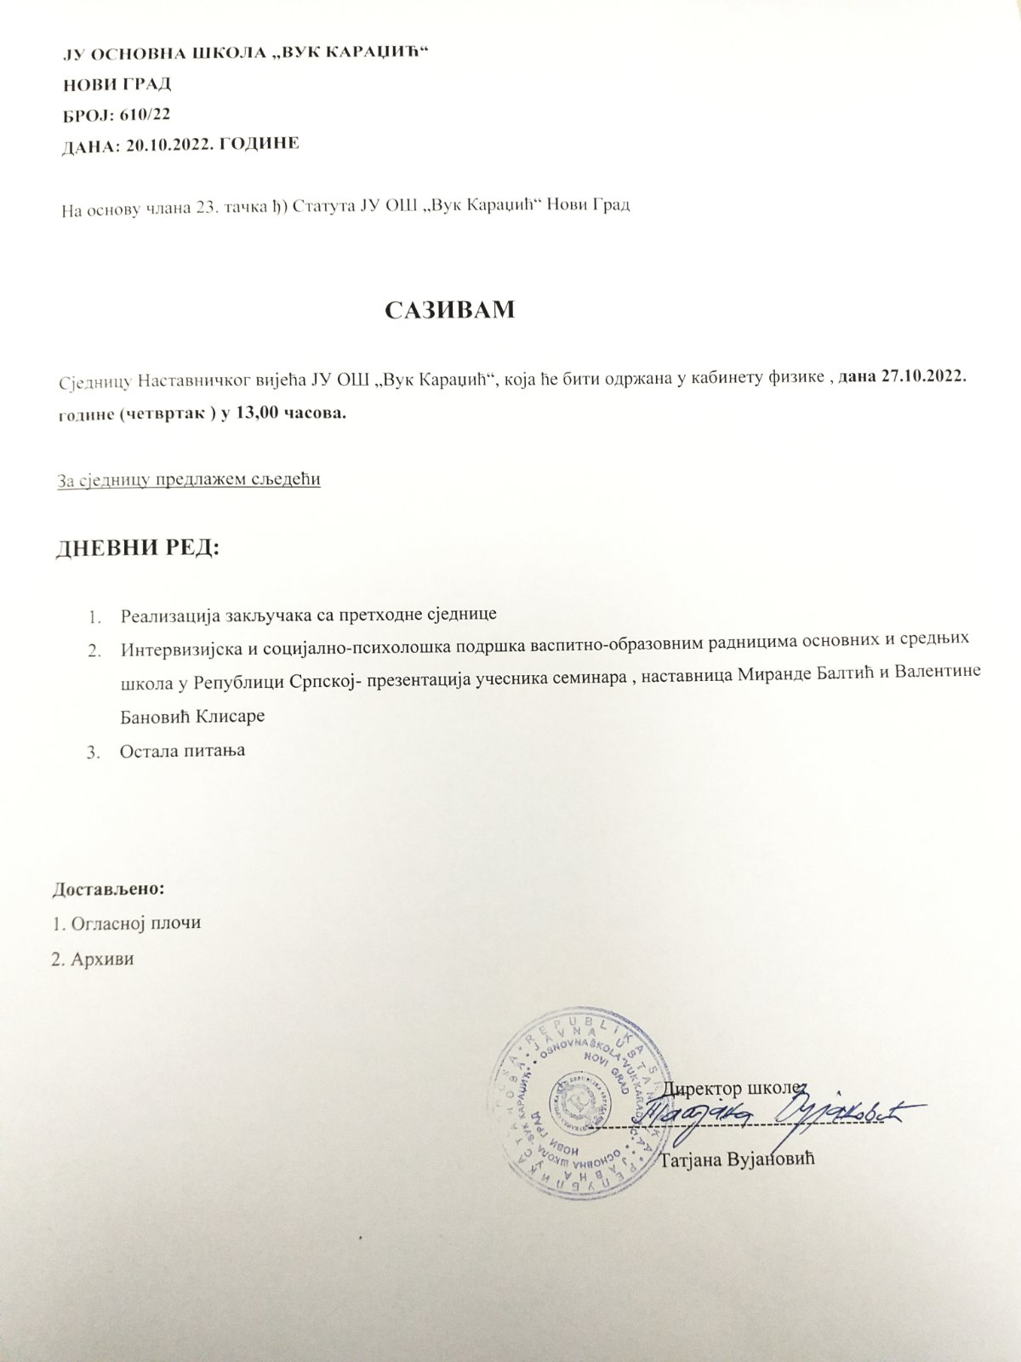

Slide 8
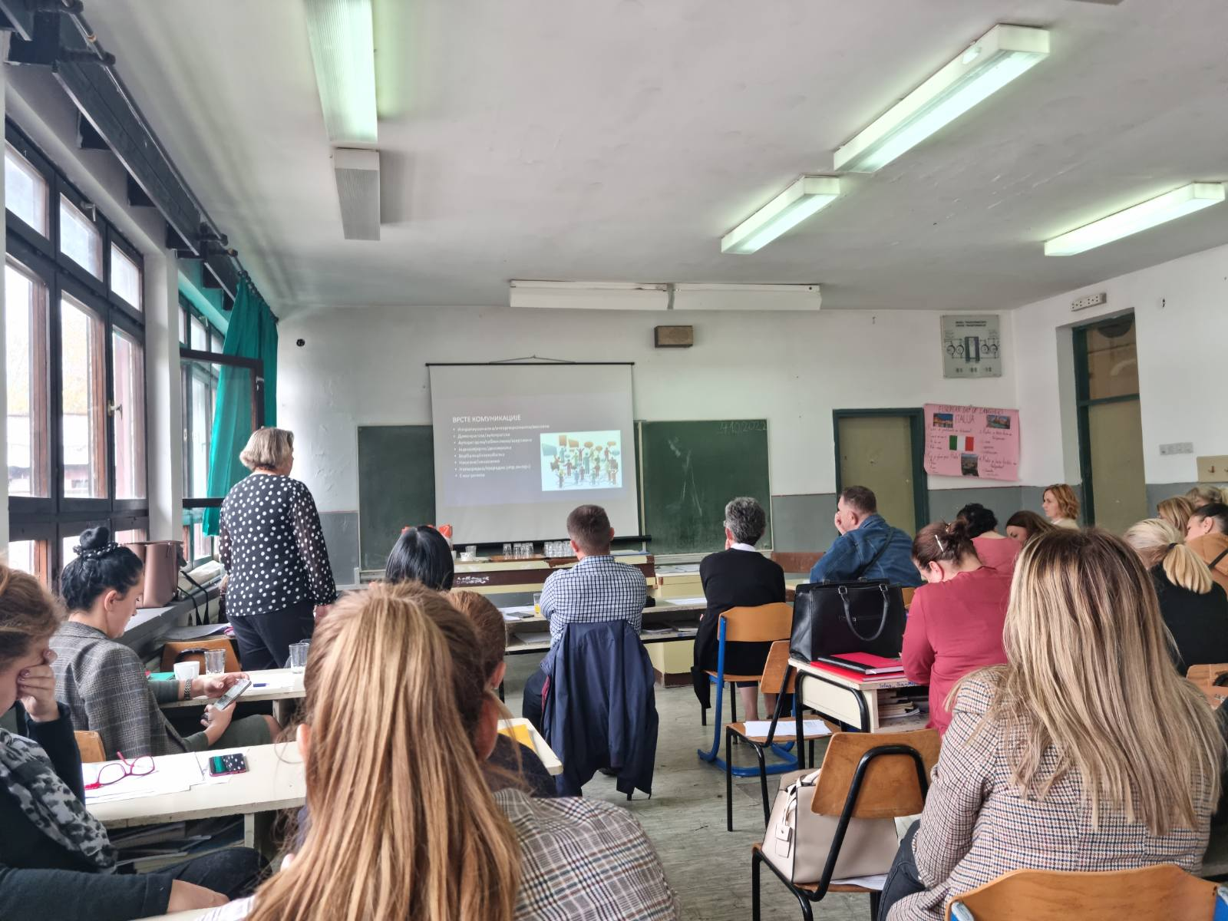

Slide 9
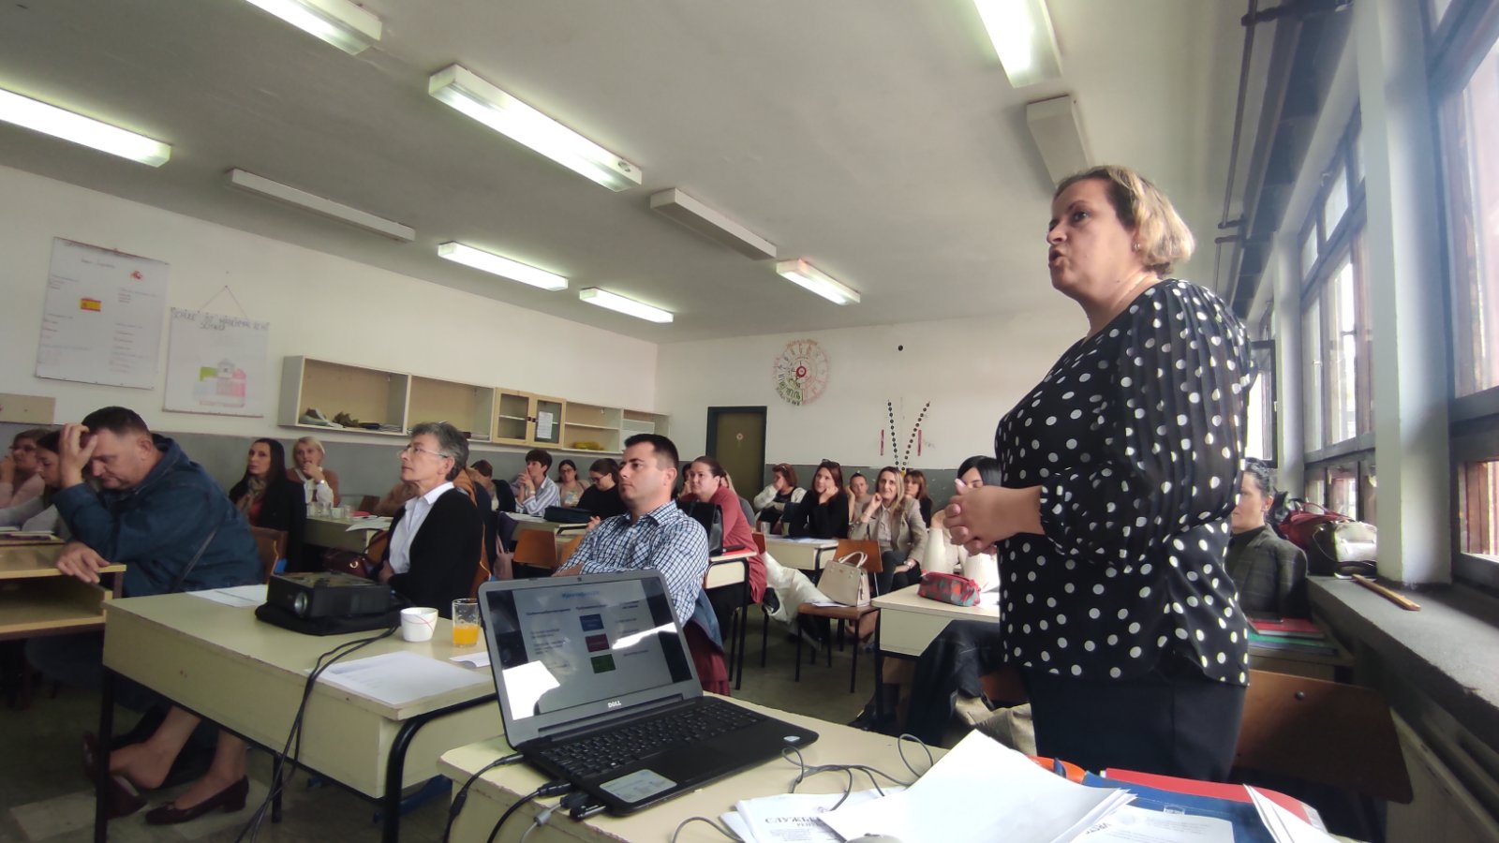

Slide 10
Сљедећи корак је био разговор са ученицима оcмих и деветих разреда односно бирање теме(шта је то што њих занима и интересује и о чему би радо причали).Сами ученици су предложили „Проблеми у пубертету“.Њихов циљ је да се подигне свијест о пубертету као и лакше суочавање са психичким и физичким промјенама које доноси пубертет и проблемима са самопоуздањем.

Slide 11
ОКРУГЛИ СТО СА УЧЕНИЦИМА
Дана 9.11.2022.године ученици другог разреда СШЦ“Ђуро Радмановић“(Фармацеутски техничари)су у пратњи свог педагога и психолога,посјетили нашу школу.Одржан је округли сто на сљедеће теме:Проблеми у пубертету(однос према ауторитетима, проблеми са самопоуздањем и насиље на друштвеним мрежама и социјално насиље). Округлом столу су присуствовали ученици осмих и деветих разреда, педагог и психолог наше школе, ученици другог разреда средње школе са своијим педагогом и психлогом. Ученици су представили и дискутовали из свог угла на горе поменуте теме (вршњачка едукација).

Slide 12
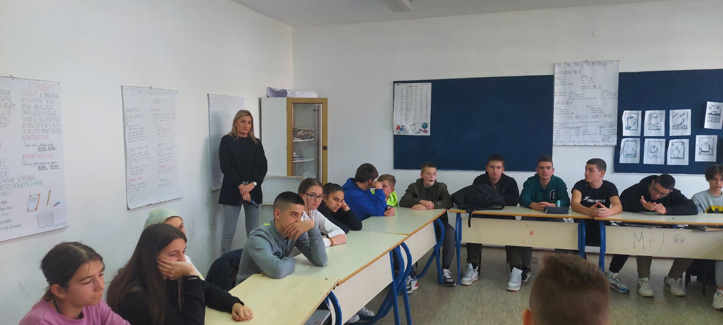

Slide 13
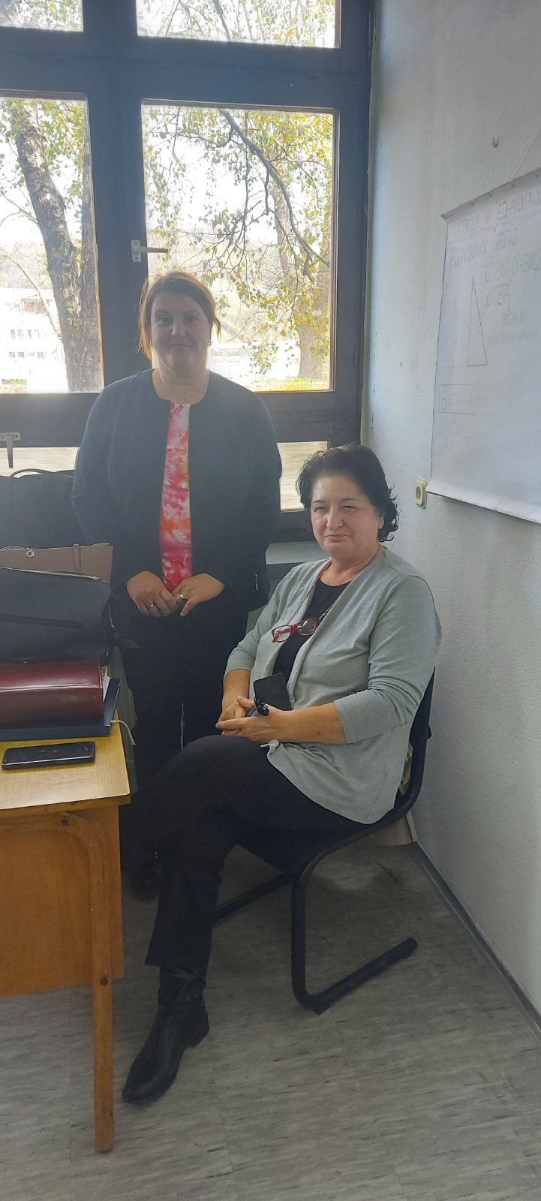

Slide 14
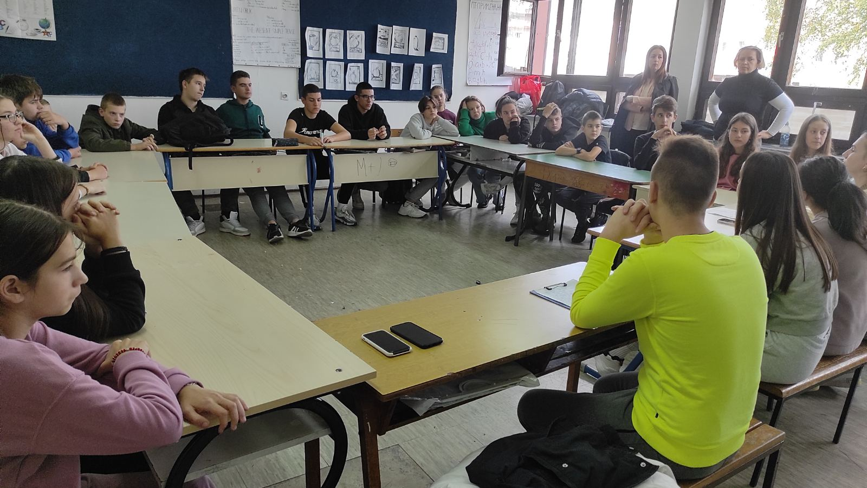

Slide 15
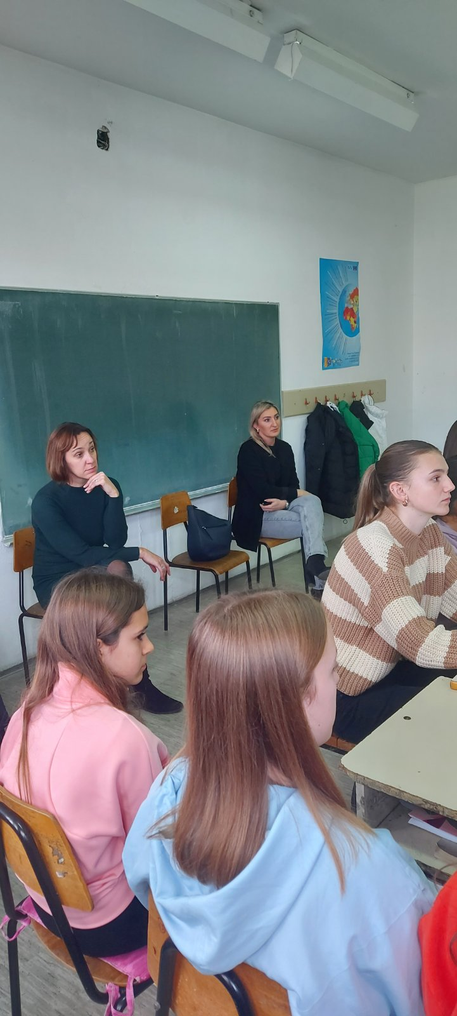

Slide 16
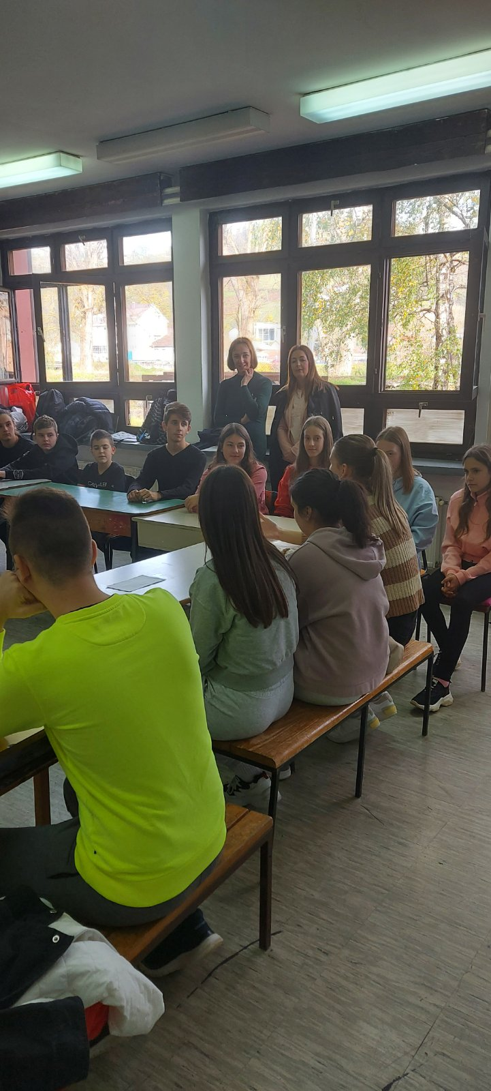

Slide 17
ПРЕДАВАЊЕ ГИНЕКОЛОГА
У петак 11.11.2022.године одржано је предавање за ученике деветих разреда од стране примариус доктора Душана Гашића(гинеколога)на тему физичких промјена у пубертету, полној зрелости, контрацепцији и нежељеној трудноћи.Том приликом ученици су имали прилику да поставе и нека питања.Овом предавању је присуствовало и пар колега као подршка.

Slide 18
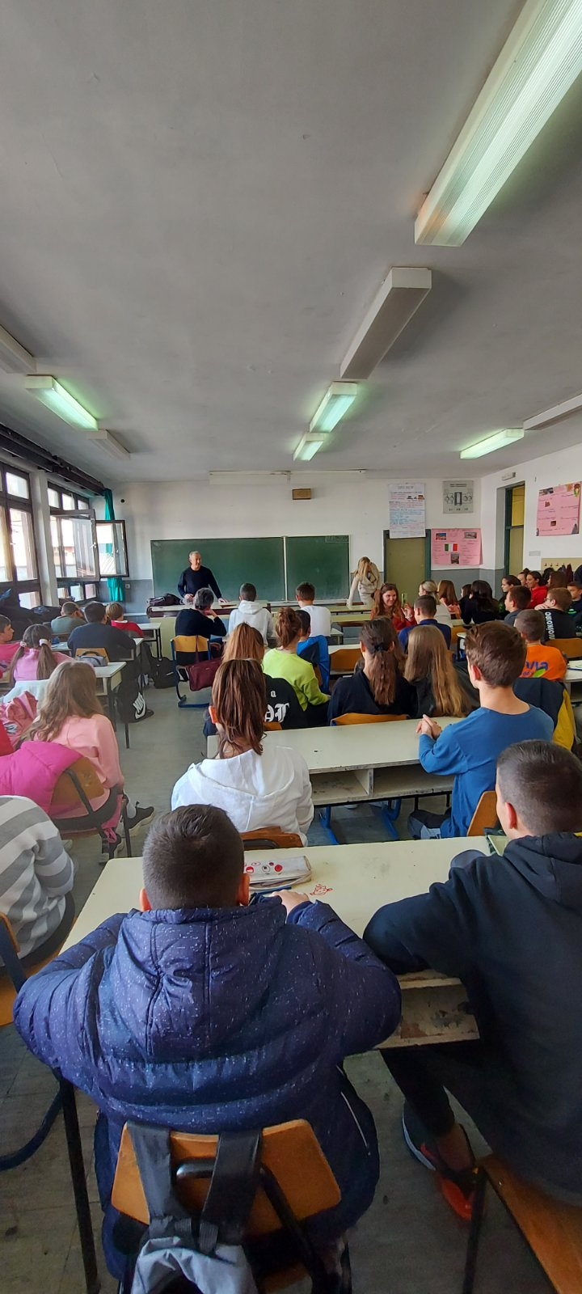

Slide 19
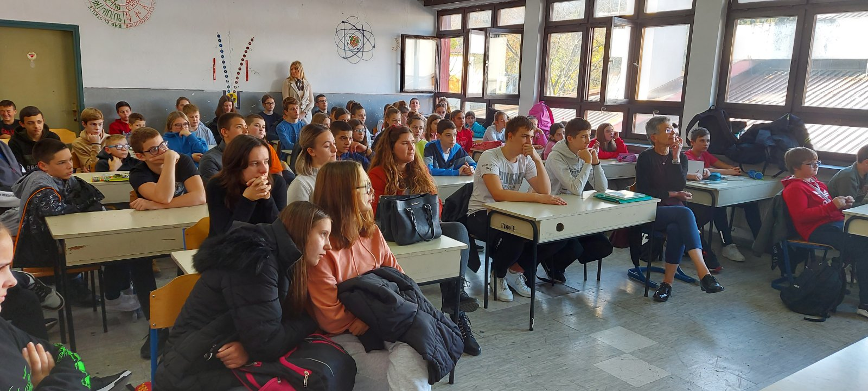

Slide 20
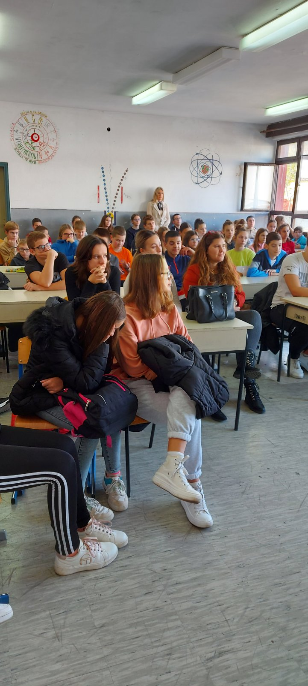

Slide 21
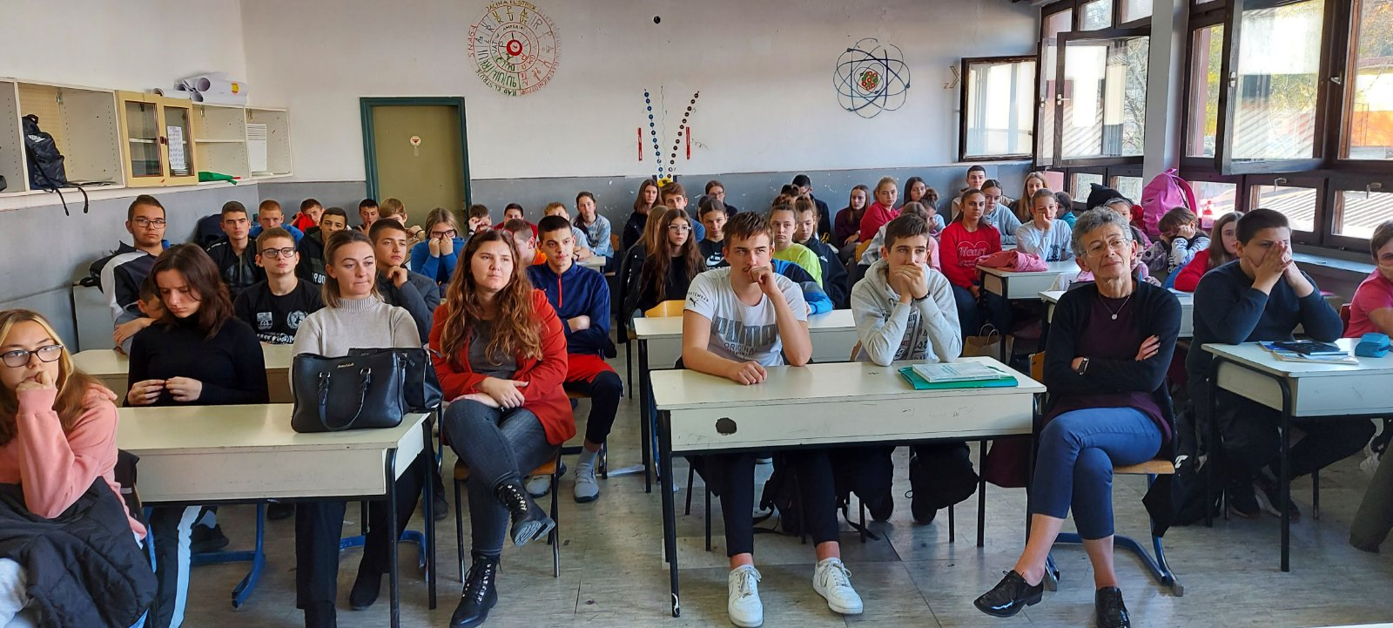

Slide 22
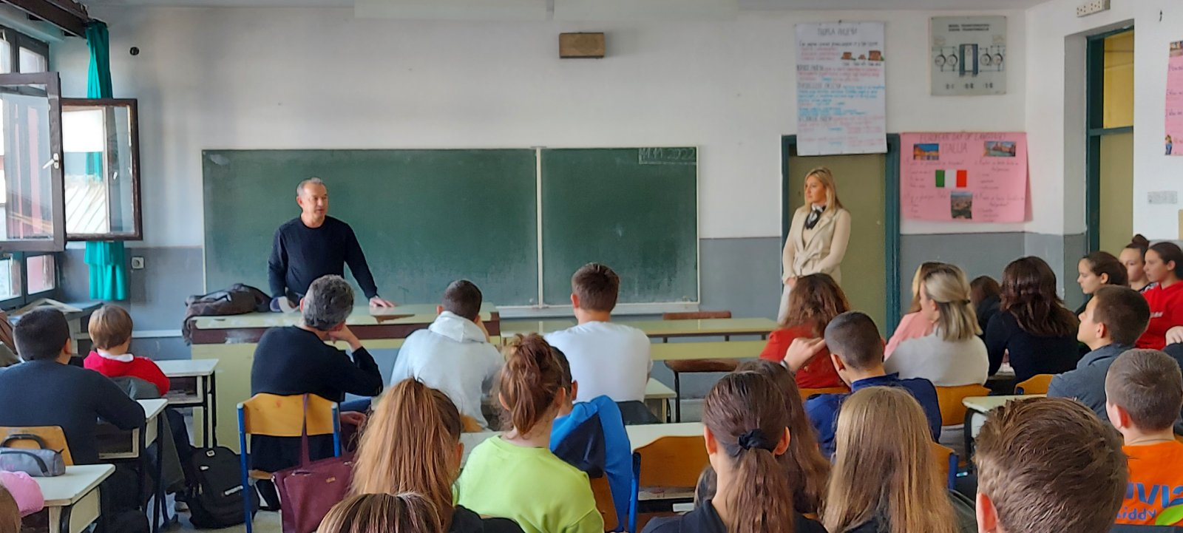

Slide 23
ПОСЈЕТА ЦЕНТРУ ЗА МЕНТАЛНО ЗДРАВЉЕ
У понедељак 14.11.2022.године су ученици деветог разреда посјетили Центар за ментално здравље гдје су им психијатар доктор Ирена Марин и психолог Николина Ресановић одржали предавање на тему пубертета(психичке промјене у пубертету, однос према вршњацима, наставницима и родитељима односно ауторитету и како прихватити и вољети себе)

Slide 24
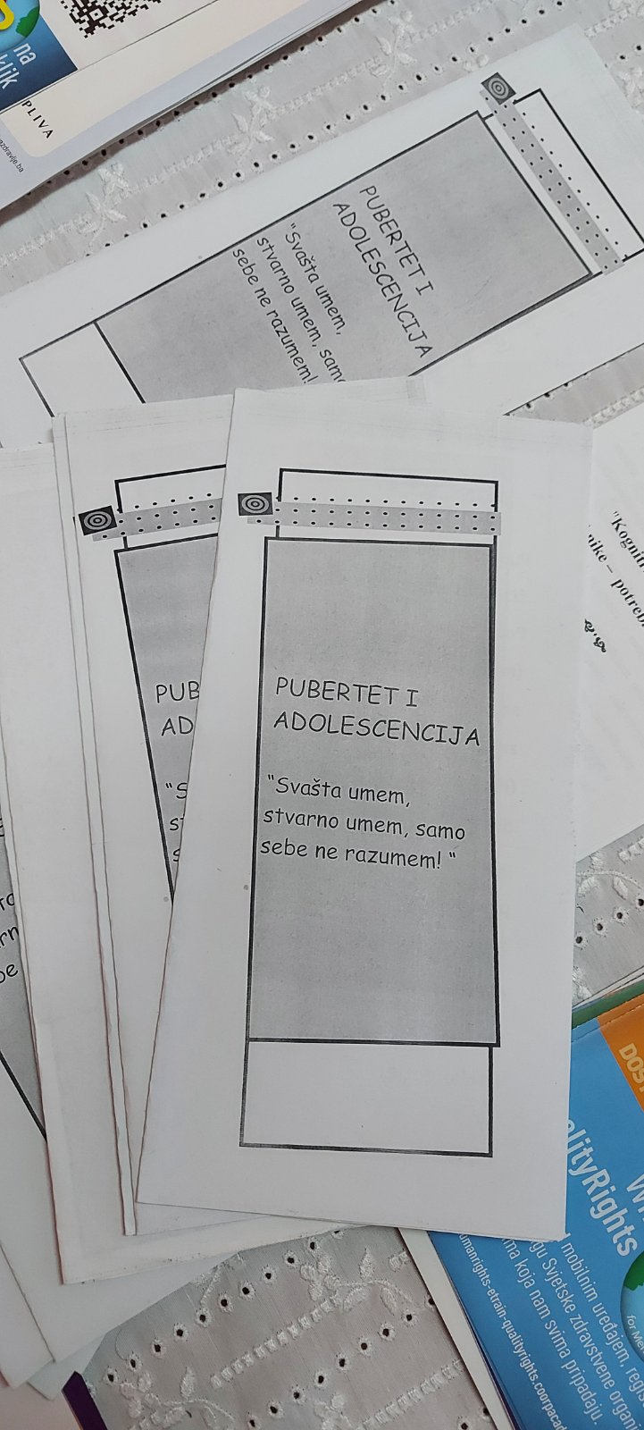

Slide 25
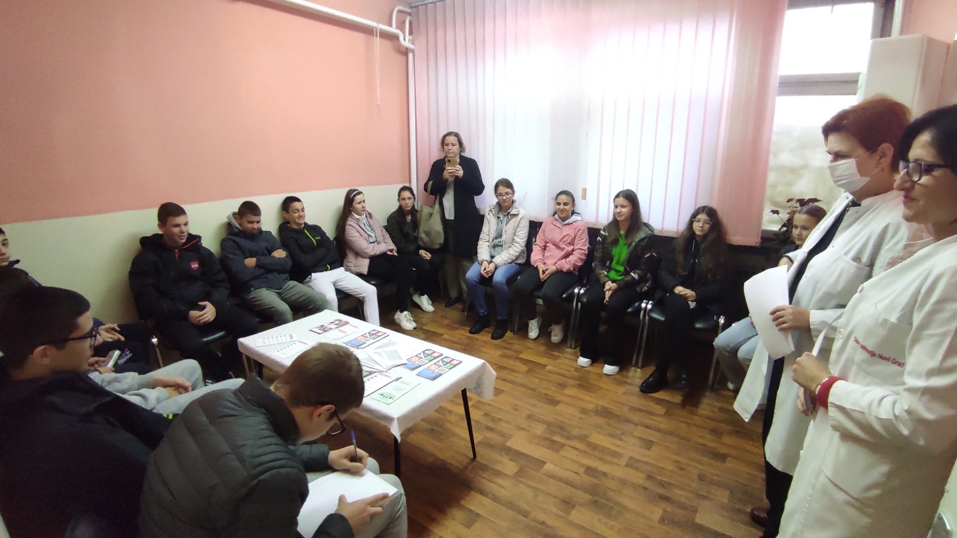

Slide 26
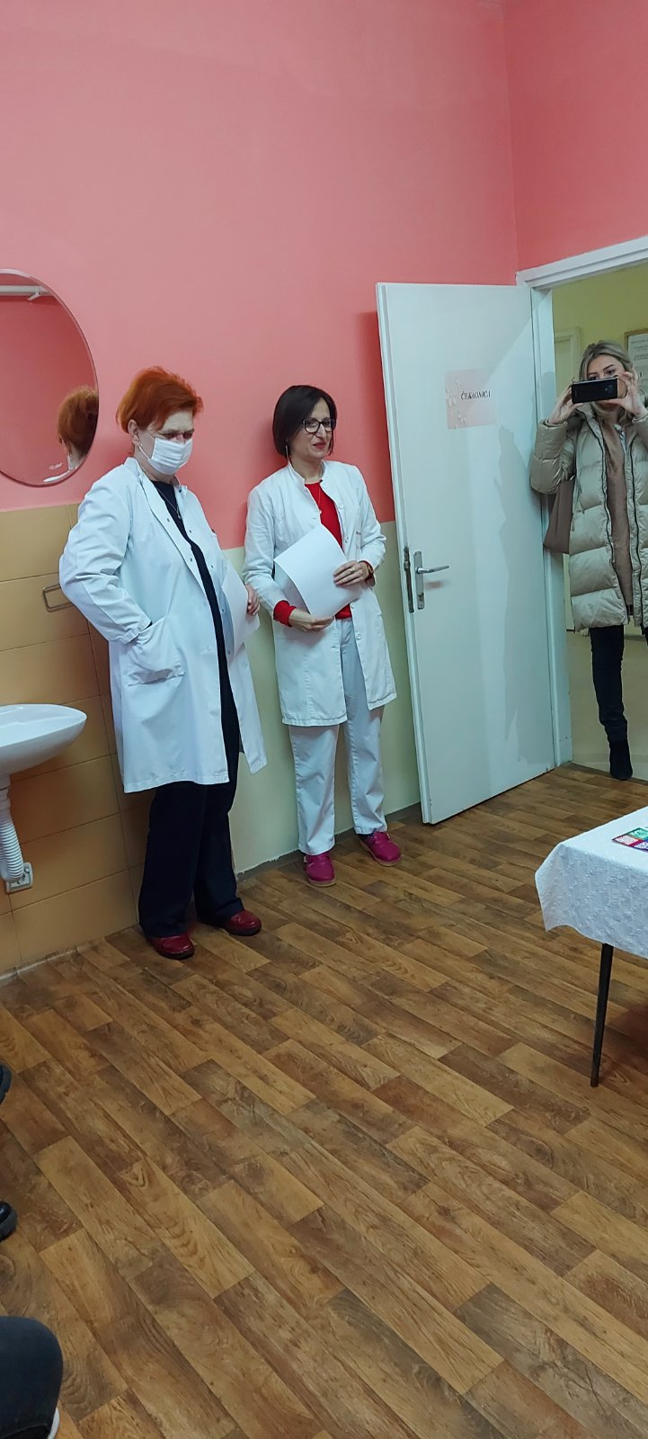

Slide 27
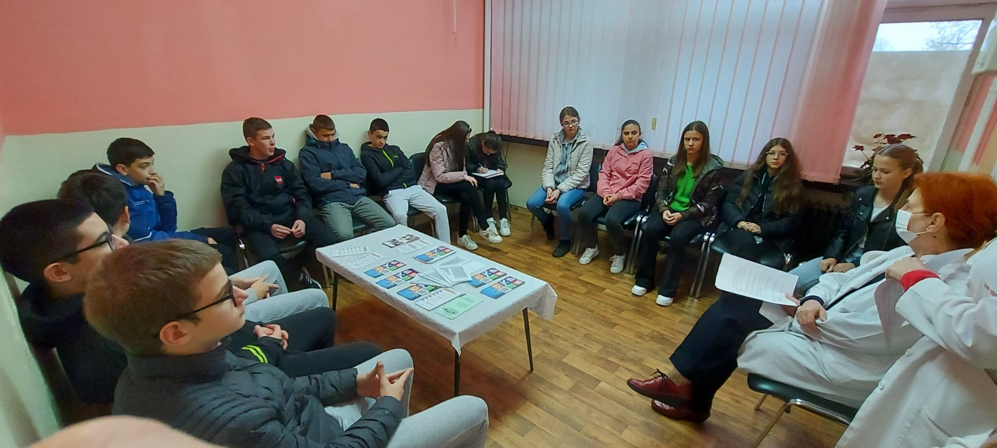

Slide 28
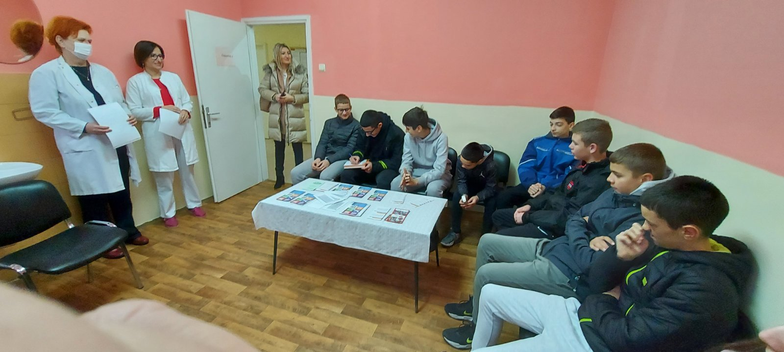

Slide 30
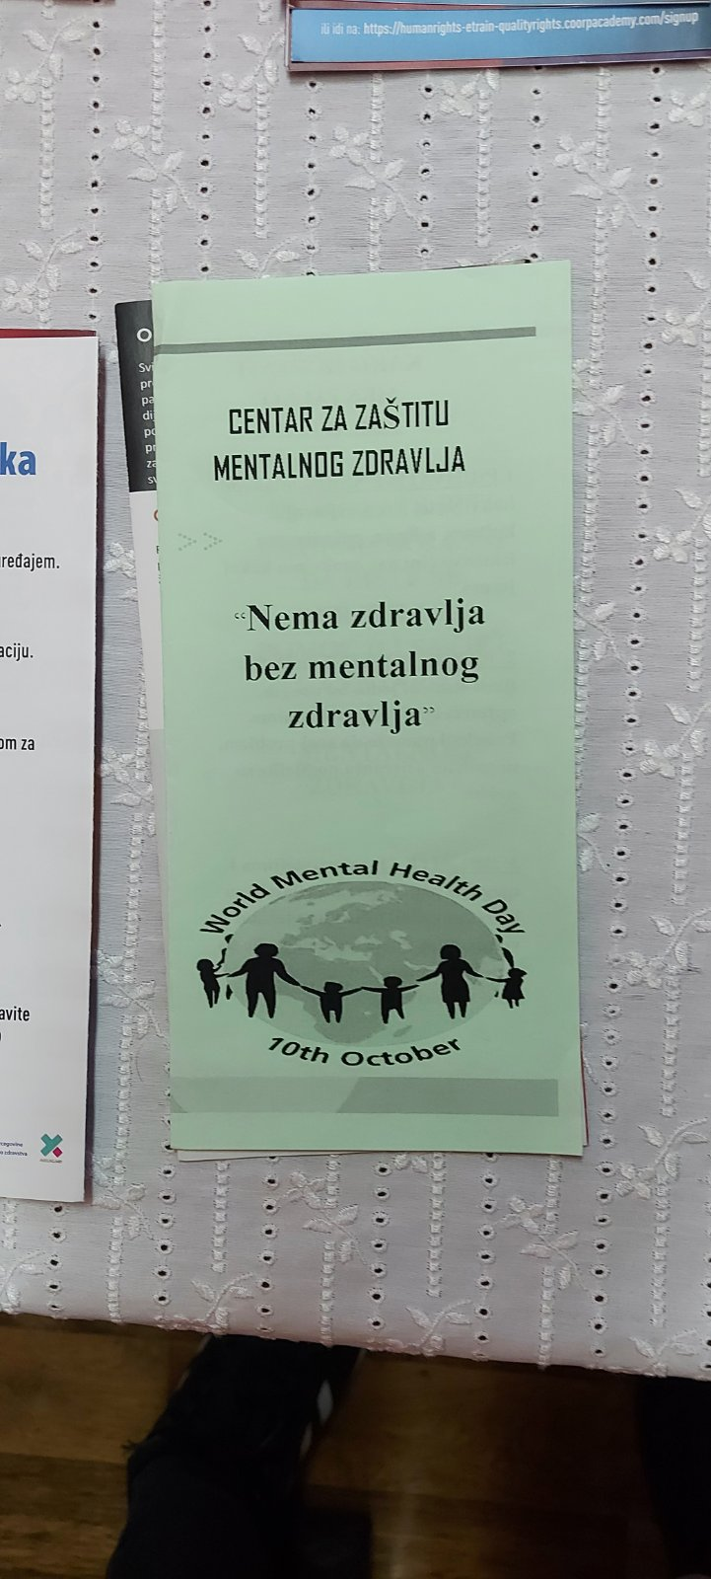

Slide 31
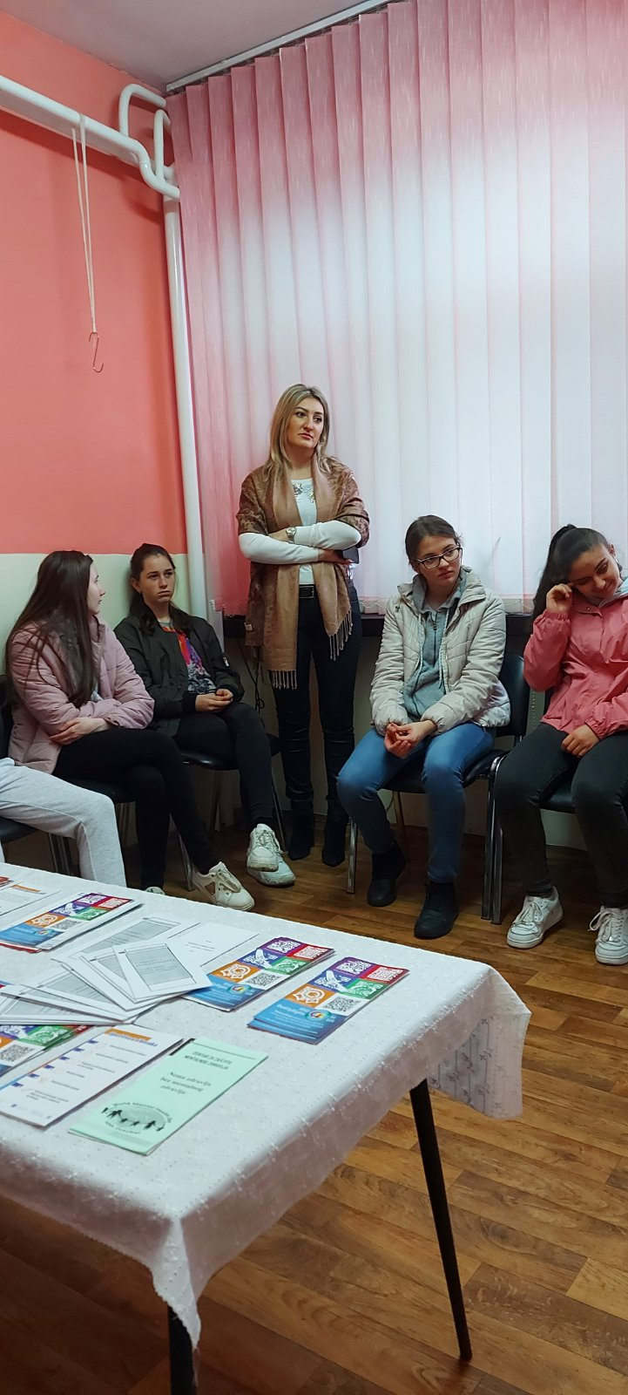

Slide 32
ЗАКЉУЧАК: Ученици сматрају овакав облик предавања корисним и занимљивим, добили су одговоре на питања која су их мучила, почели су отворено говорити о темама које су им прије биле неугодне за комуникацију.Такође,ученици су тражили да се на овакав начин чешће прича о различитим темама.На њихову иницијативу направили су три паноа на ову тему.

Slide 33
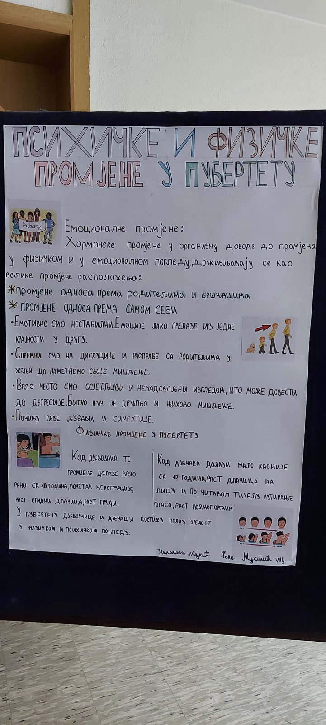

Slide 34
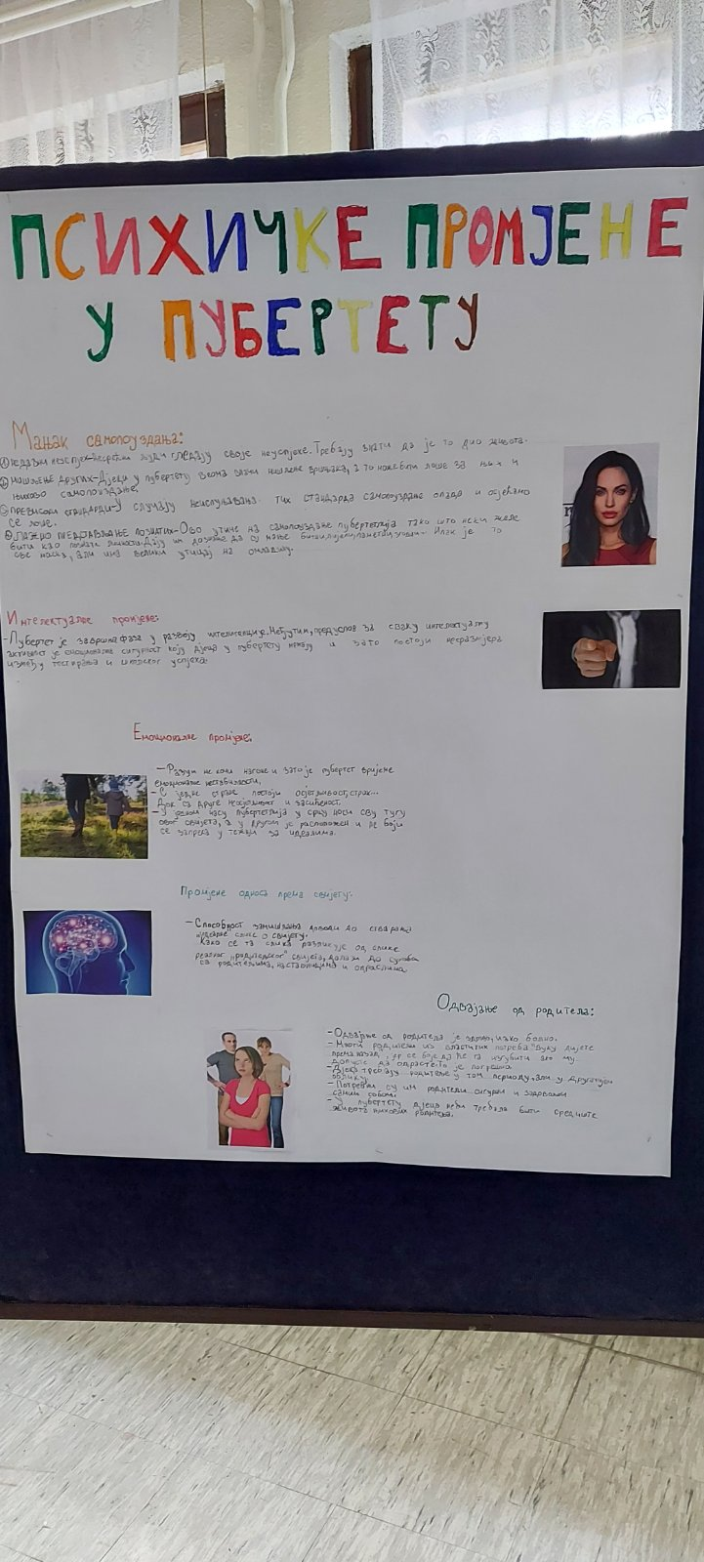

Slide 35
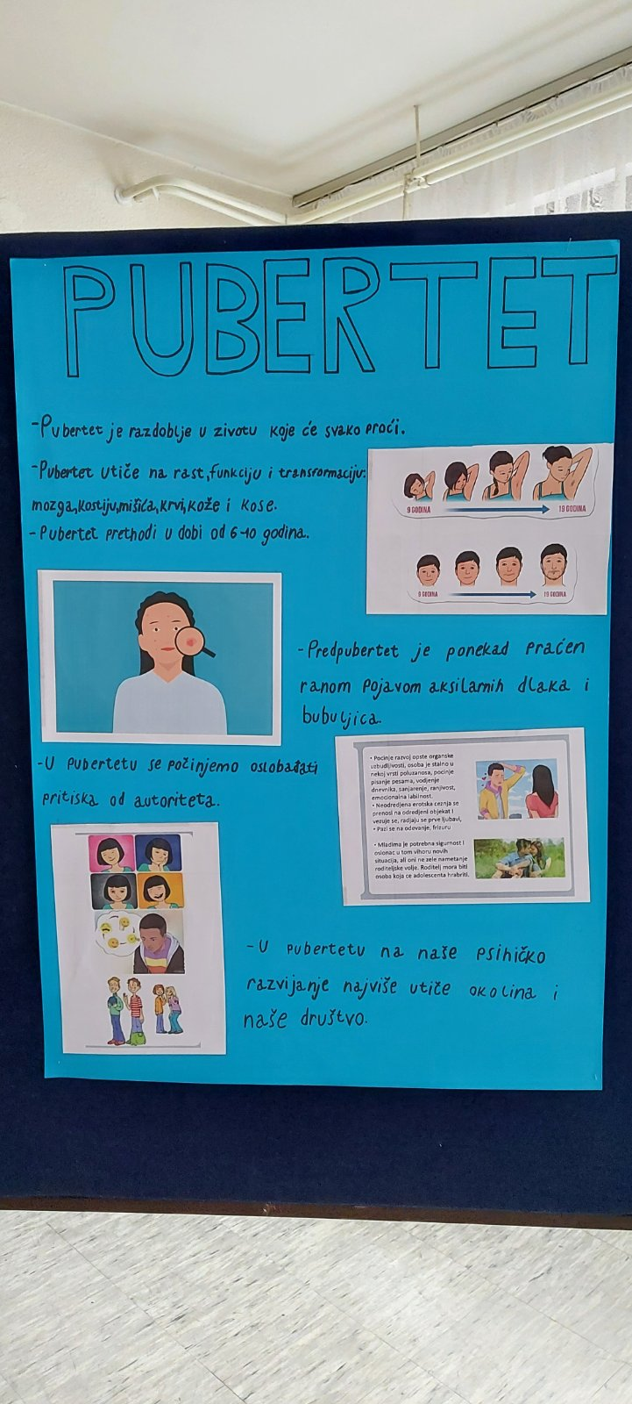

Slide 36
ВИДЕО-СНИМЦИ

Slide 38
У имплементацији овог пројекта учествовали су сљедећи ученици:
Бера Бојана
Васиљевић Кристина
Вујновић Јелена
Громилић Лејла
Ђурић Ана
Ковачевић Сара
Костадиновић Дамјан
Медић Павле
Милешевић Тина
Миљешић Милена
Павић Данијел
Сердар Немања
Софиљ Стефан
Ступар Јана
Тороман Ермин
Царић Александар
Чокић Матеј
Чубра Саша

Slide 39
Агичић Амела
Антонић Тамара
Балабан Валентина
Батар Живко
Батез Маријо
Бера Анђела
Дрљача Марко
Ђенић Лука
Ђурић Ана
Јаковљевић Владан
Јанковић Матеј
Јелчић Ана
Кајтезовић Амила
Марин Борис
Марјановић Адриан
Павић Николија
Чехић Анел

Slide 40
Агичић Мирнес
Бокан Зорана
Боројевић Невена
Бурсаћ Сергеј
Вакуфац Аделиса
Вујановић Мила
Вукота Давид
Гавриловић Лана
Глиштра Данило
Грубор Сара
Дрљача Марко
Јајчанин Ана
Јеж Рајко
Јованић Ана
Љиљак Славко
Мачак Данијел
Недимовић Миодраг
Ћулибрк Марија
Шеховић Денис

Slide 41
Адамовић Јелена
Башић Милица
Бокан Данило
Гајић Бранислав
Глиштра Дарио
Ивановић Јована
Кондић Аљоша
Крећа Мићо
Курић Хана
Кутлија Ена
Мајкић Николина
Микелић Стефан
Митић Марко
Мустић Хана
Репија Анђела
Ризвановић Алмедин
Трбулин Немања
Хоџић Нил

Slide 42
Адамовић Александра
Басрак Михаела
Бечић Елвис
Бркић Мирослав
Бурсаћ Рајко
Вујасин Ирина
Ђенић Матеа
Зијан Данило
Јаковљевић Арсен
Кајтезовић Елмин
Лазаревић Немања
Лончина Нина
Марчета Давид
Медић Николина
Мулазимовић Минел
Муслић Ади
Пауковић Горана
Пашић Милица

Slide 43
Поповић Дилана
Радишић Стефан
Старчевић Дамјан
Стојаковић Младен
Тубин Николија
Штековић Мирјан

